Slide 1
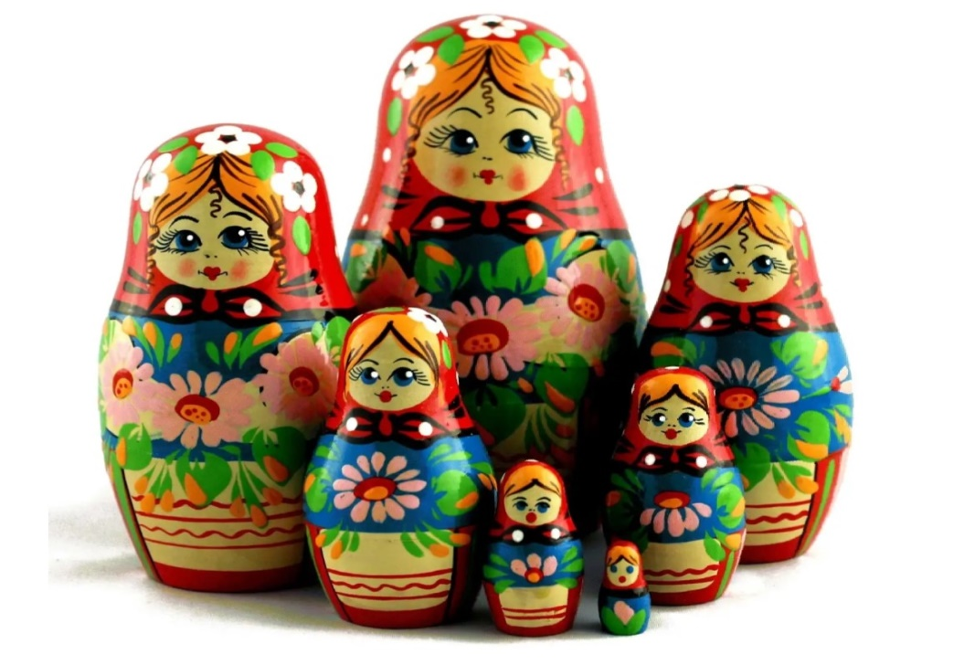
НАРОДНЫЕ ПРОМЫСЛЫ ПОДМОСКОВЬЯ
В каком городе впервые был изготовлен сувенирный образ России, символ русского народного искусства – матрёшка?
Сергиев Посад

Slide 2
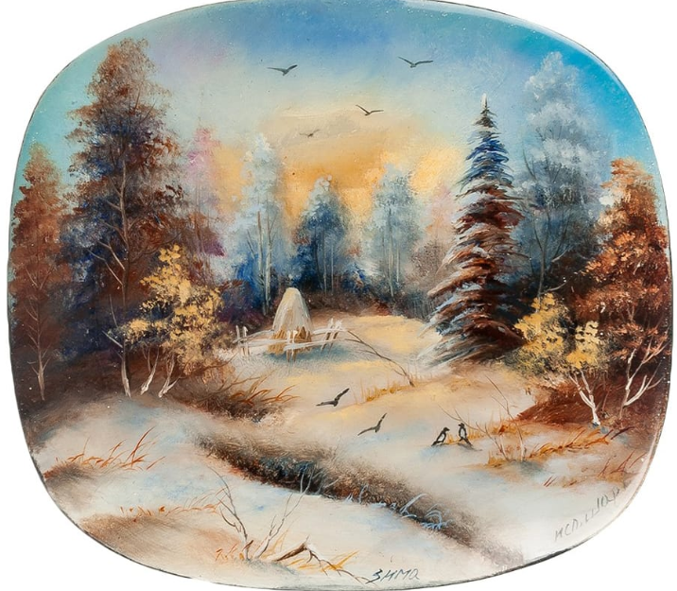
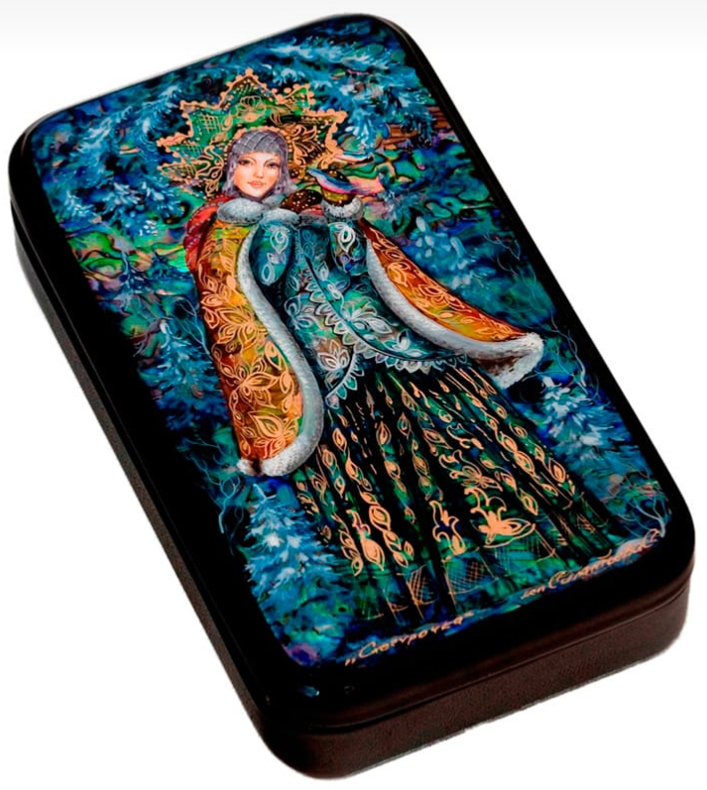
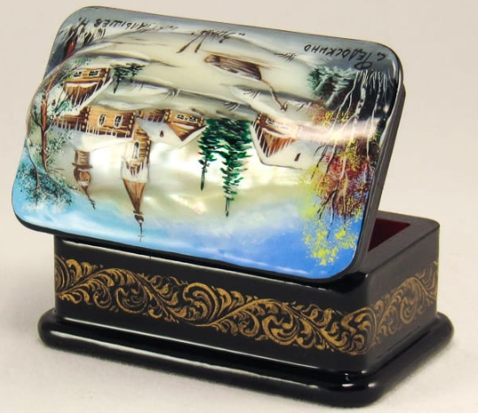
Эта фабрика миниатюрной живописи изготавливает продукцию, выполненную в традиционном русском стиле: шкатулки, ларцы, броши, кулоны, панно и др.
Где находится эта фабрика? Как называется этот промысел?
В селе Федоскино городского округа Мытищи Московской области. Лаковая миниатюра Федоскино

Slide 3

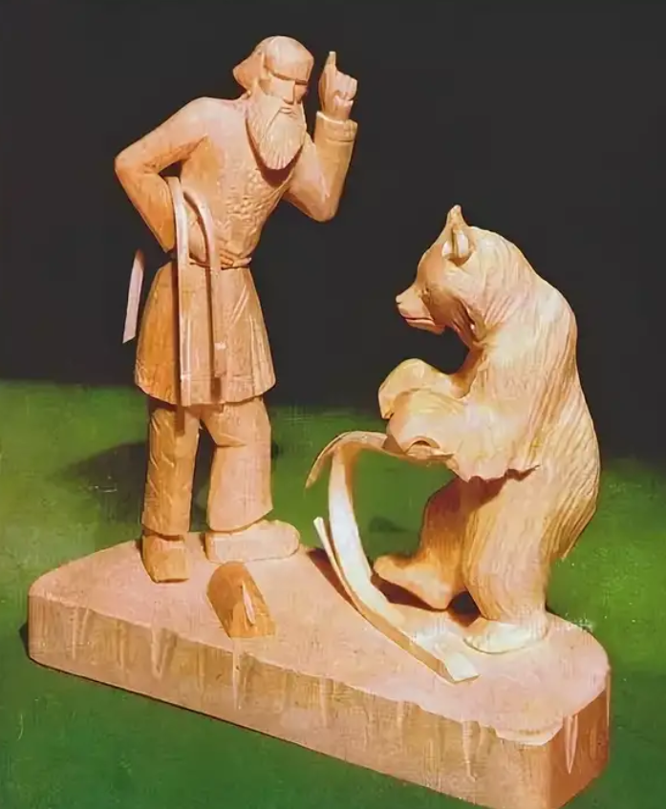
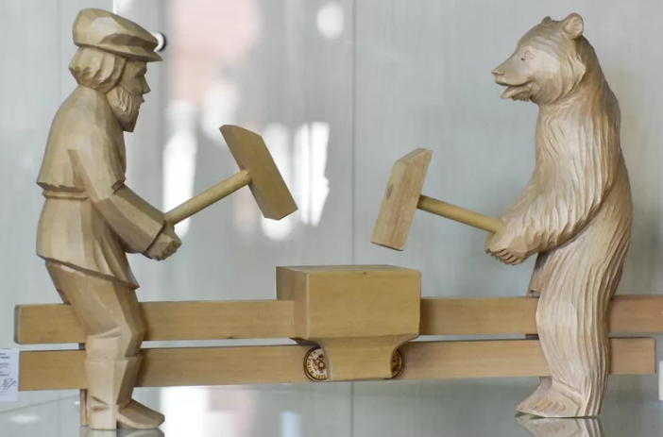
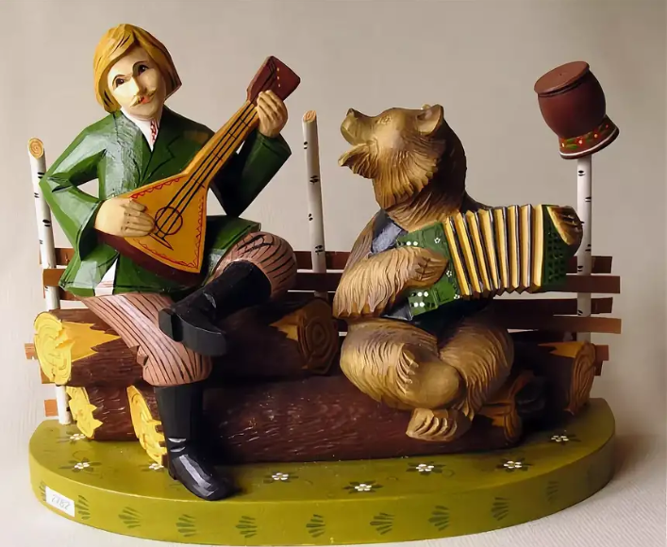
В основе искусства производства этих игрушек лежит резьба по дереву. Для работы специально выбирают мягкие породы деревьев: липу, осину, ольху. Резьба ведётся специальным ножом – щучкой. Главная особенность этой игрушки – движение. Символом этого промысла являются сидящие на бревне медведь и мужик. Как называется этот промысел? Где нашёл отражение этот символ?
Богородская игрушка. На гербе села Богородское

Slide 4
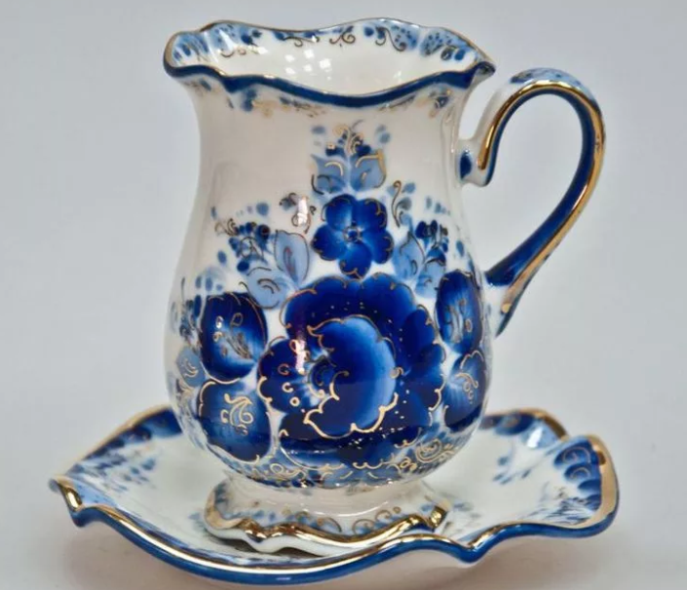
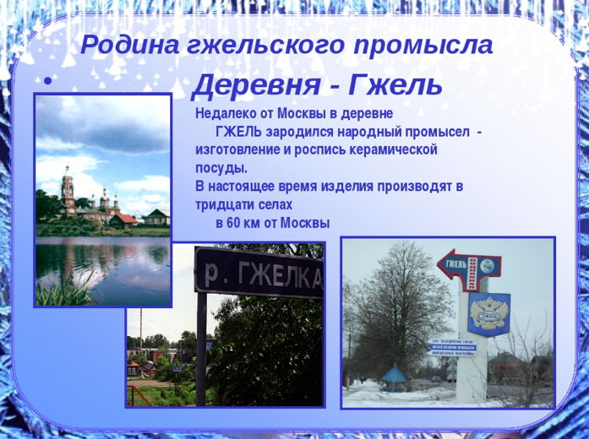
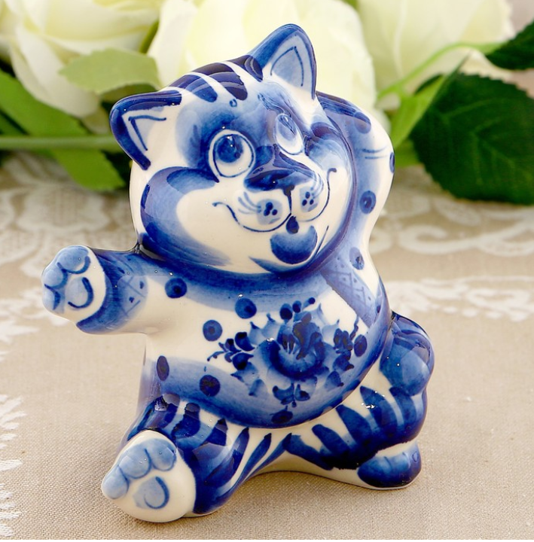
Этот посёлок в Раменском районе прославился на весь мир и дал название целому направлению росписи. Как называется этот посёлок и роспись?
Гжель. Гжельская роспись.

Slide 5
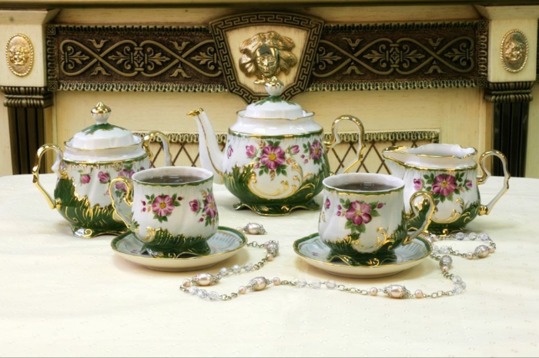
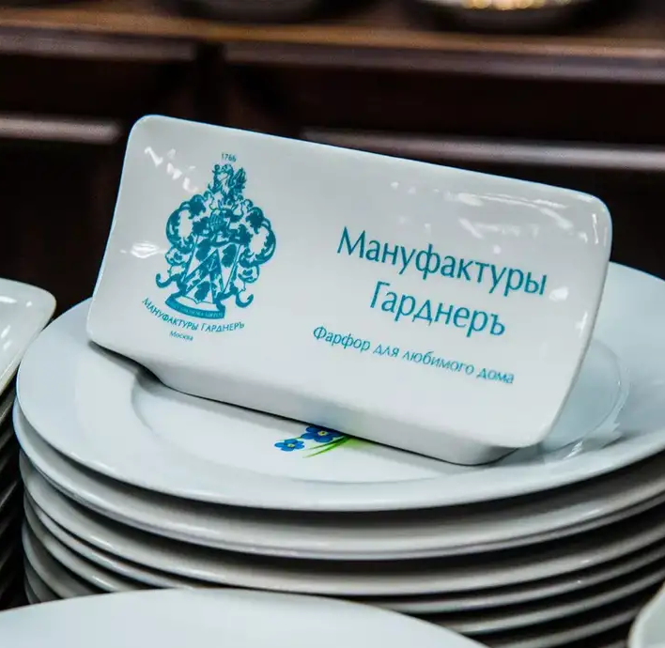
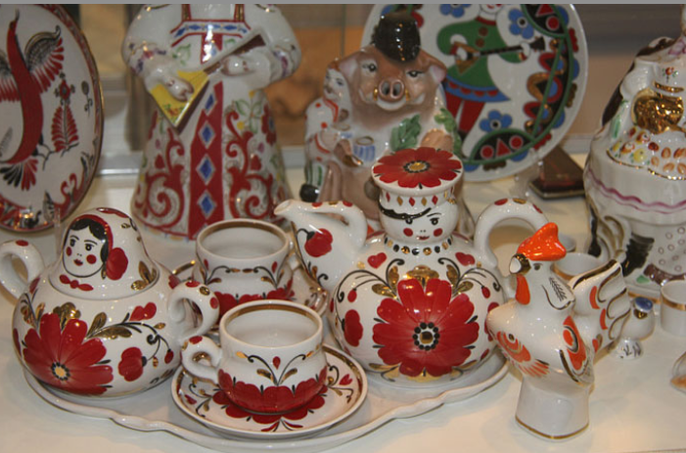
Первая в России частная фабрика по производству фарфора, основанная в 18 веке и имеющая мировую известность, ныне производит свою продукцию под брендом «Мануфактуры Гарднеръ» О каком фарфоровом промысле идёт речь?
Фарфор Вербилок

Slide 6
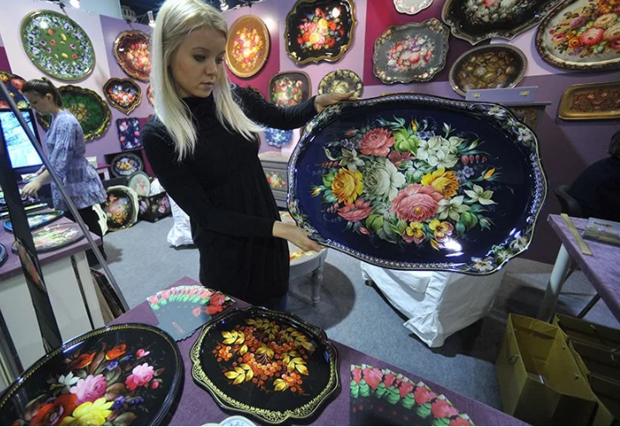
Как называется этот промысел?
Жостовские
подносы

Slide 7
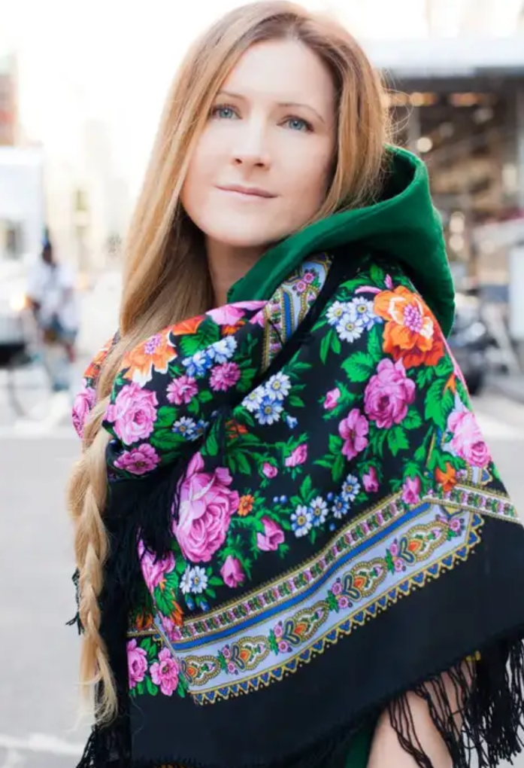
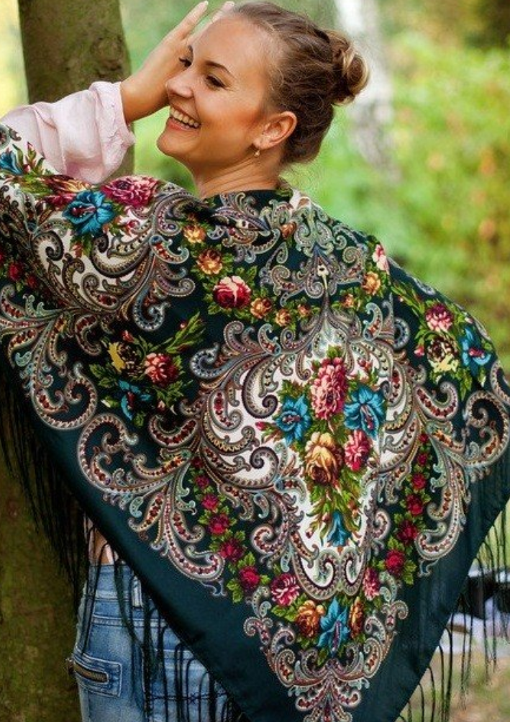
Какой город является родиной этих платков?
Павловский
Посад

Slide 8
